Slide 1
Правительство Монголии
Министерство энергетики
ЭНЕРГЕТИЧЕСКИЙ СЕКТОР МОНГОЛИИ
2023 г.

Slide 2
ЭНЕРГЕТИЧЕСКИЙ СЕКТОР МОНГОЛИИ
5 ЭНЕРГЕТИЧЕСКИХ СИСТЕМ В МОНГОЛИИ
В Монголии 330 соумов, городов и столиц снабжаются электроэнергией по 5 системам: ЦЭС, ВЭС, АУЭС, ВЭС и ЮЭС.
Центральная энергетическая система:
Э-система=1446 МВт
Этэц4=772МВт, Этэц3=198МВт, Этэц2=24МВт, Эдархан/тэц=83МВт, Эерденет/тэц=71МВт, Эerdenetmining/тэц=53МВт, Рвэс=155МВт, Рсэс=90МВт
Ulaangom
Восточная энергетическая система:
Э-система =86 МВт
ЭчойГЭС=36 МВТ
Эдефицит= - 50 МВт
Bayan-Olgii
Moron
Sukhbaatar
Erdenet
Darkhan
Bulgan
Ulaanbaatar
Choibalsan
Западная энергетическая система:
Э-система =50МВт
Э-дургун=12МВт
Э-импорт= - 38МВт
Khovd
Uliastai
Tsetserleg
Zuunmod
Baganuur
Chingis Khan
Altai
Baruun-Urt
СТРУКТУРА И ДОЛЯ ВНУТРЕННИХ ИСТОЧНИКОВ
Bayankhongor
Arvaikheer
Чойр
Mandalgovi
1264 МВт, 81,9%
Sainshand
155 МВт, 10,0%
АУЭС
Э-система= 19 МВТ
Этайшир=11,2 МВт
Эбогд река=2МВт
Эдругие ГЭС=1МВт
Эдизель=4МВт
Эсэс=0,25МВт
Dalanzadgad
90 МВт 5,8%
ЮЭС:
Э-система =31МВт
ЭдальТЭЦ=9МВт
Эгсэс=18МВт
Эдизель=4МВт
26 МВт, 1,7%
СЭС
ВЭС
ДИЗЕЛЬ: 8 МВТ, 0,6%
ГЭС
ИТОГО 1544 МВт
ТЭС

Slide 3
ЭНЕРГЕТИЧЕСКИЙ СЕКТОР МОНГОЛИИ
НАЦИОНАЛЬНОЕ ПРОИЗВОДСТВО И ИМПОРТ ЭНЕРГИИ В 2021 ГОДУ, / млн. кВт-ч
8,7% от общего импорта
17,8% от общего импорта
ВЭС
162,25 млн. кВт-ч
Ulaangom
электроэнергия: 245,59
332,81 млн кВт-ч
ИМПОРТ: 0,20
Bayan-Olgii
Moron
Sukhbaatar
ИТОГО: 245,79
ЗЭС
Erdenet
Darkhan
Bulgan
Ulaanbaatar
Choibalsan
электроэнергия: 58,42
Khovd
ИМПОРТ: 162,26
Uliastai
Zuunmod
Chingiskhaan
ИТОГО: 220,68
Tsetserleg
Багануур
73,5% потребителей региона обеспечиваются за счет импорта.
Altai
Baruun-Urt
Bayankhongor
Arvaikheer
Чойр
Mandalgovi
Sainshand
ПО ВСЕЙ СТРАНЕ:
АУЭС
Общая электроэнергия: 26,08
Dalanzadgad
Tsagaansuvarga
ВНУТ. ЭЛЕКТРОЭНЕРГИЯ: 7913,65
Tavantolgoi
Oyutolgoi
Млн кВт-ч
Cu
ЦЭС
ИМПОРТ: 1,867.14
Введенные в эксплуатацию ВЛ
электроэнергия: 7,483.55
ЮЭС
73,5% от общего импорта
ИТОГО: 9,780.78
ВЛ 220 кВ
ИМПОРТ: 332,81
ВЛ 110 кВ
ИТОГО: 7816,6
электроэнергия: 58,42
ДОЛЯ ИМПОРТНОЙ ЭЛЕКТРОЭНЕРГИИ 19,1%
ИМПОРТ: 162,26
1371,86 млн кВт-ч
Планируются ВЛ
ИТОГО: 220,68
ВЛ 220 кВ

Slide 4
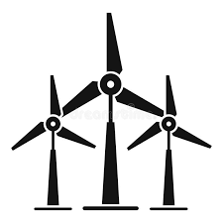
ДОЛЯ ВИЭ
УГОЛЬ
81.9% (7)
ВЭС
10% (3)
СЭС
5.8% (6)
ГЭС
1.7% (7)
ДИЗЕЛЬ
0.6%
П.ГАЗ
0% (Нет подтвержденных ресурсов)
0%
АЭС

Slide 5
Доля виэ
ЭРЧИМ ХҮЧНИЙ САЛБАРЫН ӨНӨӨГИЙН БАЙДАЛ
 | Великобритания | США | Япония | Германия | Монголия
Уголь | 8.2 | 19.3 | 14 | 24.3 | 73.4
П. газ | 49.2 | 40.3 | 27 | 12.2 | -
АЭС | 12.6 | 19.7 | 12 | 12.6 | -
ВЭС | 13.9 | 8.4 | 1 | 27.2 | 5.2
СЭС | 1.2 | 2.3 | 16 | 10.5 | 1.2
ГЭС | 6.4 | 7.3 | 16 | 3.8 | 0.9
Импорт | - | - | - |  | 19.3
Биомасса | 5.9 | 1.4 |  | 9.4 | -
Нефть и др. | 2.7 | 1.3 | 14 |  | 0.03
Эх сурвалж: Германия, 2020, https://en.wikipedia.org/wiki/Electricity_sector_in_Germany
США, 2020, https://en.wikipedia.org/wiki/Electricity_sector_of_the_United_States
Япония, 2019, https://www.jepic.or.jp/pub/pdf/epijJepic2020.pdf
Великобритания, 2020, https://www.gov.uk/government/statistics/energy-chapter-2-digest-of-united-kingdom-energy-statistics-dukes

Slide 6
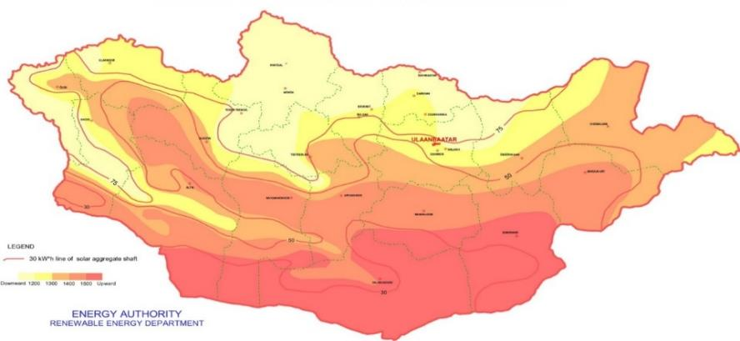
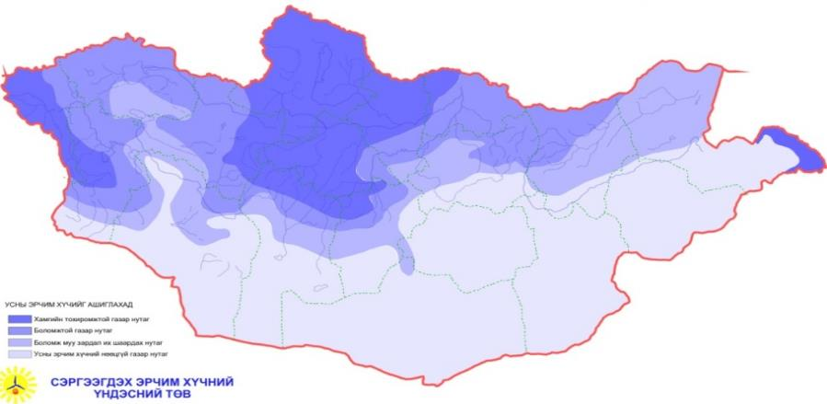
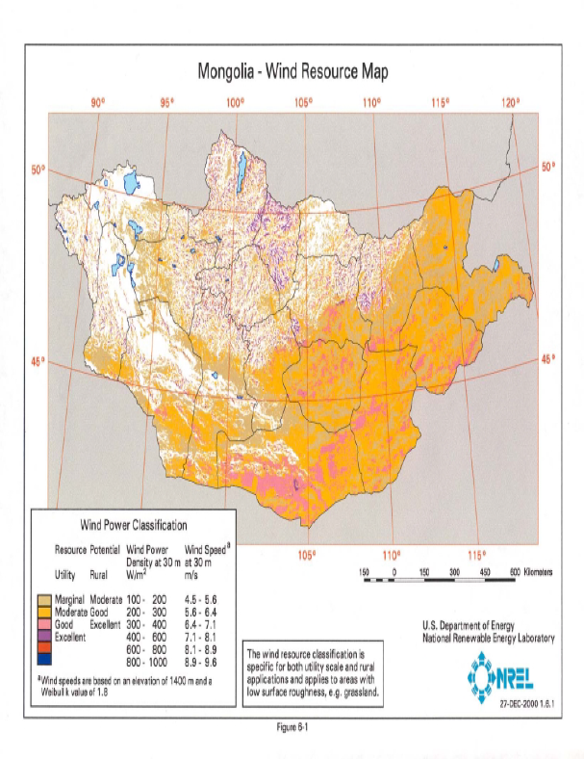
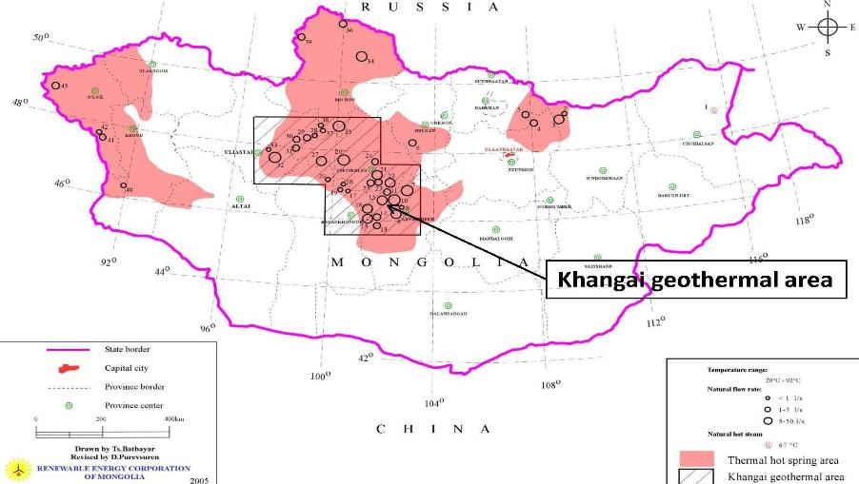
РЕСУРСЫ ВИЭ
Солнце
Ус
2200 ГВт
4,7 ТВт
6,4 ГВт
56,2 млрд кВт-ч
Ветер
Геотермальное тепло
1100 ГВт
2,5 ТВт
216-261 градусов
"Атлас солнечной энергии". Глобальный атлас. IRENA. https://irena.masdar.ac.ae/GIS/?map=318

Slide 7
НОВАЯ ПОЛИТИКА ВОССТАНОВЛЕНИЯ
ЦЕЛЬ НОВОЙ ПОЛИТИКИ ВОССТАНОВЛЕНИЯ
Снизить негативное влияние пандемии коронавирусной инфекции на экономику страны
Оперативное устранение барьеров развития и расширение экономической базы
Эффективная реализация долгосрочной политики развития Монголии «Видение-2050»
ВОССТАНОВЛЕНИЕ ПОГРАНИЧНОГО ПОРТА
ВОССТАНОВЛЕНИЕ СЕКТОРА ЭНЕРГЕТИКИ
ВОССТАНОВЛЕНИЕ ПРОМЫШЛЕННОСТИ
ВОССТАНОВЛЕНИЕ ГОРОДОВ И СЕЛЬСКИХ РАЙОНОВ
ВОССТАНОВЛЕНИЕ ЗА СЧЕТ "ЗЕЛЕНОГО" РАЗВИТИЯ
ВОССТАНОВЛЕНИЕ ПРОИЗВОДИТЕЛЬНОСТИ ТРУДА
ПОСТАНОВЛЕНИЕ ПАРЛАМЕНТА МОНГОЛИИ №106 от 2021 г.

Slide 8
ВОССТАНОВЛЕНИЕ сектора ЭНЕРГЕТИКИ
Тавантолгойская ТЭЦ 450 МВт
ЦЕЛЬ ВОССТАНОВЛЕНИЯ СЕКРОТА ЭНЕРГЕТИКИ
Чойбалсанская ТЭЦ 50 МВт
7
Амгаланская ТЭС 116 МВт
Должны быть созданы новые источники энергии, передающие и распределяющие сети, усилена их существующая мощность, повышена надежность производства и энергоснабжения.
Для обеспечения надежности и устойчивости единой энергетической системы в соответствующем соотношении должны развиваться объекты возобновляемой энергетики, а также строиться водные объекты и станции аккумулирования ресурсов.
На отдельных этапах энергетический сектор должен быть переведен в самостоятельную финансово-экономическую систему.
Будут проведены мероприятия по подготовке высоковольтных воздушных линий электропередачи и подстанций для подключения к возобновляемым источникам энергии и сети в рамках интегрированной энергосистемы Северо-Восточной Азии.
Будет активизировано строительство газопровода из Российской Федерации в Китайскую Народную Республику через территорию Монголии.
ТЭЦ 325 МВт
Багахангайская ПС 300 МВт
ВЛ Эрденебурен 220 кВ
НОВЫЙ ГОРОД-СПУТНИК
ЛИНИИ И ИСТОЧНИКИ
3
ГЭС ЭРДЭНЭБУРЭН 90 МВт
1
НАКОПИТЕЛЬ 160 МВт
ИНДЕКСАЦИЯ ЦЕН
И ТАРИФОВ
ГЭС ЭГ 315 МВт
План работ
(2021-2030 гг.)
ВИЭ
ЦЕНЫ И ТАРИФЫ
ВСЕГО 5 ЦЕЛЕЙ, 13 МЕРОПРИЯТИЙ
Интегрированная система Северо-Восточной Азии
Природный газ
ГАЗОПРОВОД РОССИЙСКАЯ ФЕДЕРАЦИЯ-МОНГОЛИЯ-КИТАЙСКАЯ НАРОДНАЯ РЕСПУБЛИКА
1
ВОЗОБНОВЛЯЕМЫЕ ИСТОЧНИКИ ЭНЕРГИИ ЮЖНОЙ ГОБИ
1

Slide 9
Нормативно-правовая среда
Закон | Год | Содержание
Закон
Закон о ВИЭ | 2007 | Тарифы на покупку энергии, произведенной с использованием ВИЭ в передающей сети, устанавливаются в соответствии с международными стандартами.
 | 2015 | Положения о расчете поддерживающего тарифа в дополнение к тарифу на электроэнергию для потребителя, освобождены от уплаты таможенных платежей и НДС.
 | 2019 | Установление верхней границы поддерживающих тарифов на подключение солнечных и ветровых источников к сети, введение системы конкурентных аукционов по низким ценам, а также установление порядка закупки электроэнергии у малых источников-потребителей для поставки в сеть
Политика
Государственная программа (2020-2024 гг.) | 2020 | Планируется развивать производство возобновляемой энергии в разумном соотношении и реализовывать проекты "зеленого" производства для снижения выбросов парниковых газов. В проект включены 4 солнечных, 2 ветровых источника, 1 ГЭС и 1 проект накопителей.
Порядок подачи энергии, произведенной генераторами возобновляемых источников энергии потребителя, в распределительную сеть | 2020 | Для граждан предусмотрена возможность установки возобновляемых источников энергии мощностью до 20 кВт, не превышающей 50% от мощности, установленной техническими условиями предприятия.
Программный документ правительства по энергетике /истек срок действия в 2021 году/ | 2015 | Увеличить долю возобновляемых источников энергии в установленной энергетической мощности до 20% в 2020 году и 30% в 2030 году
Монголия присоединилась к Парижскому соглашению и Глазговскому климатическому пакту Рамочной конвенции ООН об изменении климата | 2015, 2021 | Монголия поставила перед собой цель сократить к 2030 году выбросы парниковых газов на 22,7%, или на 16,89 млн. тонн CO2, а также сократить выбросы парниковых газов в секторе производства и поставки энергии на 8,34 млн. тонн к 2030 году.
«Видение-2050» – документ долгосрочной политики развития Монголии | 2020 | Развивать низкоуглеродную, производительную и инклюзивную "зеленую" экономику и вносить вклад в международные усилия по смягчению последствий изменения климата.
Новая политика экономического подъема – энергетическое развитие | 2021 | ГЭС Эрденебурен 90 МВт, ГЭС Эгейская 315 МВт, проекты по увеличению использования возобновляемых источников энергии /ТЭЦ-25 МВт, ТЭЦ-15 МВт, комбинированная-0,5 МВт, геотермальная-5 точек/, «Зеленый водород», проекты в области атомной энергетики

Slide 10
Существующие проекты в области возобновляемой энергетики
Дарханская ГЭС, 10 МВт, 16 млн кВт-ч, 2017 год, 18,3 млн долл.
АЭС "Моннар", 10 МВт, 16,2 млн кВт-ч, 2017 год, 19,4 млн долл.
Ulaangom
СЭС Bohog, 15 МВт, 27 млн кВт-ч, 2019 г., 26,3 млн долл.
Bayan-Ulgii
Murun
Сүхбаатар
Erdenet
Darkhan
Bulgan
Ulaanbaatar
Coibalsan
Дургунская ГЭС, 12 МВт, 38 млн кВт-ч, 2008 г., 28,5 млн долл.
Khovd
Uliastai
Zuunmod
Багануур
Chingis Khaan
Tsetserleg
Altai
Baruun-Urt
СЭС Сумбер, 10 МВт, 16,9 млн кВт-ч, 2019 г., 17,2 млн долл.
bayankhongor
Arvaikheer
Choir
Тайширская ГЭС, 11 МВт, 37 млн кВт-ч, 2008 г., 42,8 млн долл.
Mandalgobi
СЭС Сайншанд, 30 МВт, 47,8 млн кВт-ч, 2020 г., 76,3 млн долл.
Sainshand
Dalanzadgad
Цагаан суварга
Cu
СЭС Saint, 15 МВт, 27 млн кВт-ч, 2018 г., 26,9 млн долл.
Tavantolgoi
Oyutolgoi
Cu
Введённые ВЛ
ВЛ 220 кВ
ВЭС Tsetsii, 50 МВт, 188 млн кВт-ч, 2017 год, 120,7 млн долл.
Салхитская ВЭС, 50 МВт, 164 млн кВт-ч, 2013 г., 122,1 млн долл.
Шандская ВЭС, 55 МВт, 194 млн кВт-ч 2019 г., 121,7 млн долл.
ВЛ 110 кВ
Планируемые ВЛ
СЭС мощностью 90 МВт - 184,4 млн. долл,
ВЭС мощностью 155 МВт - 364,5 млн. долл,
ГЭС мощностью 23 МВт - 71,3 млн. долл,
Итого 268 МВт, 620,2 млн. долл.
ВЛ 500 кВ
ВЛ 220 кВ

Slide 11
МОНГОЛИЯ И МИРОВАЯ УСТАНОВЛЕННАЯ МОЩНОСТЬ И ДОЛЯ ВОЗОБНОВЛЯЕМЫХ ИСТОЧНИКОВ ЭНЕРГИИ
Категория | 2016 |  | 2018 |  | 2020
 | МВт | % | МВт | % | МВт | %
Мир | 2 010 005 |  | 2 358 749 |  | 2 799 094
Гидроэнергетика | 1 246 725 | 62,0 | 1 295 025 | 54,9 | 1 331 889 | 47,6
Гидро ВИЭ | 1 129 767 |  | 1 174 685 |  | 1 210 616
Гидроаккумулирующие установки | 116 926 |  | 120 340 |  | 121 273
Ветроэнергетика | 446 864 | 22,2 | 563 830 | 23,9 | 733 276 | 26,2
На суше | 452 522 |  | 540 204 |  | 698 909
Морские | 14 342 |  | 23 626 |  | 34 367
Солнечная энергетика | 296 155 | 14,7 | 488 739 | 20,7 | 713 970 | 25,5
Фотоэлектрическая | 291 295 |  | 482 916 |  | 707 495
Централизованная | 4 860 |  | 5 823 |  | 6 475
Прочее | 20 261 | 1,0 | 11 155 | 0,5 | 19 959 | 0,7
Эх сурвалж: ОУСЭХА 2020 он

Slide 12
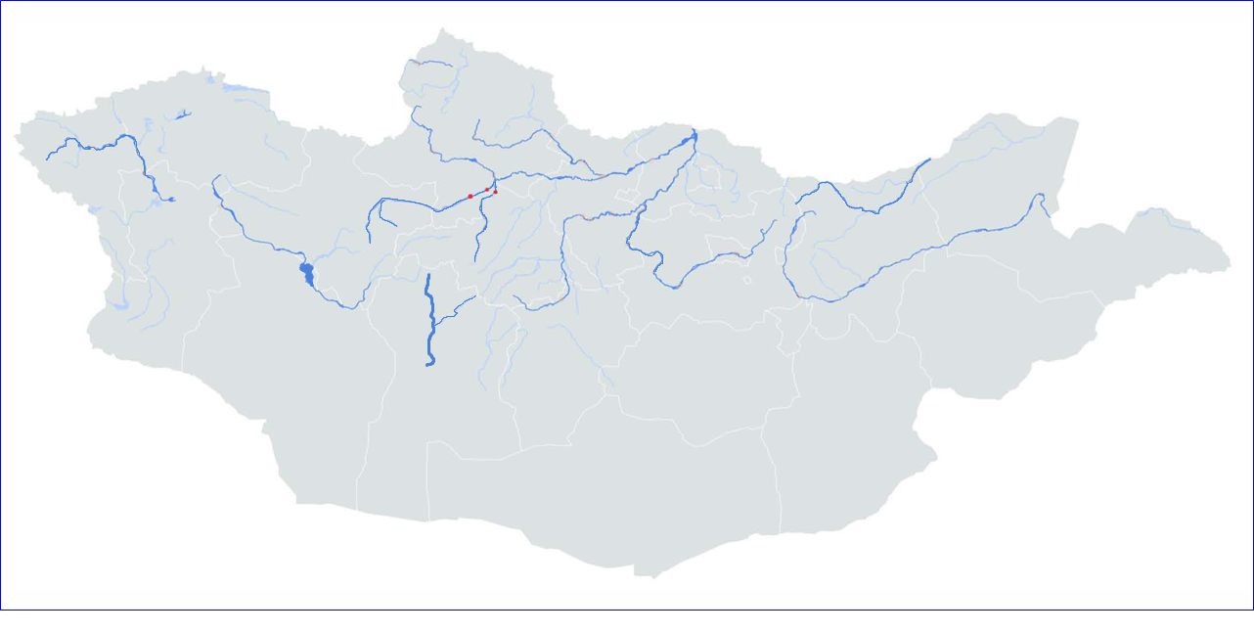
Расположение ГЭС и ГАЭС, предложенных Министерством энергетики для краткосрочной реализации
Река Идер
Манхан-Уул 26 МВт ГЭС+200 МВт ГАЭС
длина порта: 350 м
-объем водохранилища: 203 млн. м3
Река Чулуут
Чулуутская ГЭС мощностью 15 МВт
-Длина порта: 712 м
-Объем водохранилища: 500 млн. м3
Итого
Мощность ГЭС: 158 МВт
Объем водохранилища: 4,07 млрд. м3
Ulaanbaatar
Река Оон
ГЭС "Делен-Уул" мощностью 18 МВт
-Длина порта: 490 м
-объем водохранилища: 247 млн. м3
Река Ховд
Ульгийская ГЭС мощностью 50 МВт
-Длина порта: 500 м
-объем водохранилища
1074 млн. м3
Река Байдраг
Река Байдраг
Байдрагская ГЭС мощностью 8 МВт,
ГАЭС мощностью 100 МВт
- длина порта: 550 м
-объем водохранилища: 278 млн. м3
Река Байдраг
Байдрагская ГЭС мощностью 11 МВт
-Длина порта: 600 м - объем водохранилища: 264 млн. м3
Река Туул
ГЭС "Мандал" мощностью 20 МВт
-Длина порта: 800 м
-Объем водохранилища: 1422 млн. м3
Орхон-Туульская ГЭС 10 МВт + ГАЭС 100 МВт
-Длина порта: 400 метров
Объем водохранилища: 49,5 млн. м3
Реализация проекта ГАЭС мощностью 100 МВт даст возможность построить СЭС и ВЭС мощностью 150-200 МВт.

Slide 13
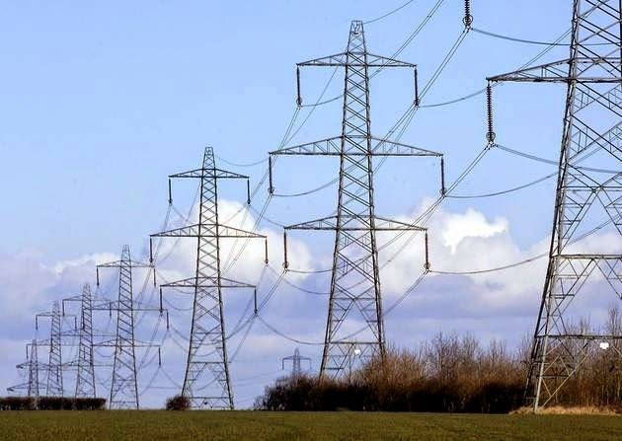
Проект строительства воздушной линии электропередачи Чойр-Сайншанд
Социально-экономическое значение:
В южном регионе она обеспечит электроэнергией 1 403 предприятия и 11 890 домохозяйств и будет способствовать экономическому развитию региона.
Будут обеспечены электроэнергией Сайншандский промышленный комплекс, свободная экономическая зона «Заминь-Ууд», стратегически важные места добычи полезных ископаемых.
Повысится качество и надежность энергоснабжения региона.
Текущее потребление Хар-Айрагского, Сайншандского и Замын-Уудского районов составляет 25,6 МВт, а реализация проекта позволит увеличить мощность линии до 250 МВт.
Прогресс проекта
Проведены технико-экономическое обоснование, проектирование и детальная экологическая оценка. Согласован и утвержден маршрут линии протяженностью 230 км, проходящий по территории двух аймаков. В настоящее время вносятся изменения в проект. Обсуждается экологическая оценка.
ТЭЗУС, ТЭО | ✓
Дизайн проекта | ✓
Экологическая оценка
Разрешение на землю | ✓
Другие необходимые разрешения
Разрешение на строительство
Полностью ли решен вопрос с финансированием | ✓
Договор с генеральным подрядчиком
 | Краткое описание проекта
Министерство | Министерство
Срок реализации | 2021-2023
Мощность проекта | ЛЭП 220 кВ, протяженность 230 км, подстанция 220 кВ
Местонахождения | Дорногови, Говисумберский аймак
Общий объем финансирования | 180.0 тэрбум төгрөг
Источник финансирования | Льготный кредит ЕБРР
Включен ли он в государственную инвестиционную программу | Статья 130 Главы 8
Отражен в плане действий правительства или нет | 3.5.5. Региональная энергосистема будет подключена к высоковольтным линиям электропередачи, а электроснабжение мега-проектов горнодобывающей и тяжелой промышленности будет осуществляться постепенно, что позволит создать интеллектуальную систему.

Slide 14
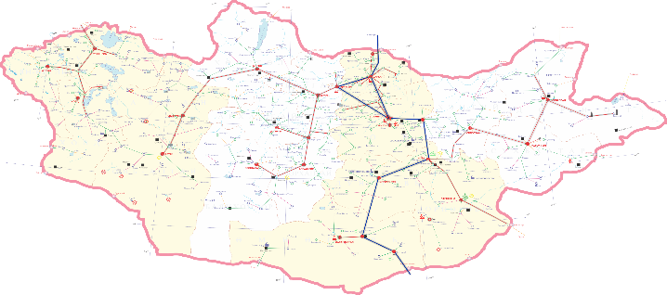
Проекты
Проект по расширению масштабов использования возобновляемых источников энергии
Өмнөговь 10 МВт-ын СЦС
явц /ТЭЗҮ боловсруулах/
Тэлмэн 5 МВт-ын СЦС
явц /нарийвчилсан ТЭЗҮ боловсруулах/
Социально-экономическая значимость:
Годовой расход топлива на дизельных станциях в Завханском и Гоби-Алтайском аймаках будет снижен на 2,7-2,8 млрд. монгольских тугриков.
Будет создано 250 новых рабочих мест.
78 000 домохозяйств в западном регионе будут обеспечены «зеленой» энергией.
Сокращение выбросов углекислого газа в атмосферу на 2,2 млн. т в течение 25 лет.
Мөрөн 10 МВт-ын НЦС
явц /тендер зарлагдсан/
Мянгад 10 МВт-ын НЦС
БУА-ын үе шатанд
Прогресс проекта 5 %
Подписан контракт с подрядчиком геотермального проекта и начаты работы. Подготовлено детальное ТЭО для Мянгадского, Умнуговского, Эсенбулагского и Алтайского соумов. 2 проекта находятся в процессе выбора подрядчика, 2 - на стадии заключения контракта с выбранным подрядчиком и 2 - на стадии ТЭО.
Название проекта | Myanga 10 МW | Umnugibi 10 МW | Yesenbulag 10 MW | Altai soum 300 kW | Uliastai 5 МW | Telmen 5 МW | Murun 10 МW | geothermal
ТЭЗУС, ТЭО | ✓ | ✓ | ✓ | ✓ | ✓ |  |  | ✓
Дизайн проекта |  |  |  |  |  |  |  | ✓
Экологическая оценка | ✓ | ✓ | ✓ | ✓ | ✓ |  |  | ✓
Разрешение на землю | ✓ | ✓ | ✓ | ✓ | ✓ |  | ✓ | ✓
Другие необходимые разрешения | ✓ |  | ✓ | ✓ | ✓ |  |  | ✓
Разрешение на строительство |  |  |  |  |  |  |  | ✓
Полностью ли решен вопрос с финансированием | ✓ | ✓ | ✓ | ✓ | ✓ | ✓ | ✓ | ✓
Договор с генеральным подрядчиком |  |  |  |  |  |  |  | ✓
Говь-Алтай, Алтай сум, 300 кВт-ын НЦС
явц /гэрээ, байгуулсан, зураг төслийн шатанд/
Завхан, Улиастай 5 МВт-ын НЦС
явц / БУА-ын үе шатанд/
Говь-Алтай Есөнбулаг 10 МВт-ын НЦС
явц /тендер/
Краткое описание проекта
Министерство | Министерство энергетики
Срок реализации | 2020-2024
Мощность проекта | Будет поставлено 118,8 млн кВт-ч электроэнергии. Источником теплоснабжения являются солнечные батареи общей мощностью 35,3 МВт, ВЭС мощностью 15 МВт, геотермальные тепловые насосы на 5 объектах.
Местонахождения | В сочетании с солнечными фотоэлектрическими установками мощностью 10 МВт в Мянгадском соумоне Ховдского аймака, ВЭС мощностью 10 МВт в Умнуговском соумоне Увс, солнечными фотоэлектрическими установками мощностью 10 МВт в Эсен-Булагском соумоне Гови-Алтай, солнечными фотоэлектрическими установками мощностью 300 кВт в Алтайском соумоне, дизель-генератором мощностью 250 кВт, системой накопления мощностью 3 МВт-ч, геотермальными тепловыми насосами на 5 объектах, таких как Улястай 5 МВт, Тельмен 5 МВт, Мурун 10 МВт в Жаргаланте Ховдского аймака.
Общий объем финансирования | 208,0 млрд. монгольских тугриков
Источник финансирования | Кредиты Всемирного банка, АБР составляют 114,0 млрд. монгольских тугриков, гранты - 94,0 млрд. монгольских тугриков.
Включен ли он в государственную инвестиционную программу | В главе 6
Отражен в плане действий правительства или нет | 3.5.6. Производство возобновляемой энергии будет развиваться сбалансированно, будут реализованы проекты «зеленого» производства для снижения выбросов парниковых газов. (Будут реализованы две ВЭС мощностью 15 МВт и четыре СЭС мощностью 35 МВт).

Slide 15
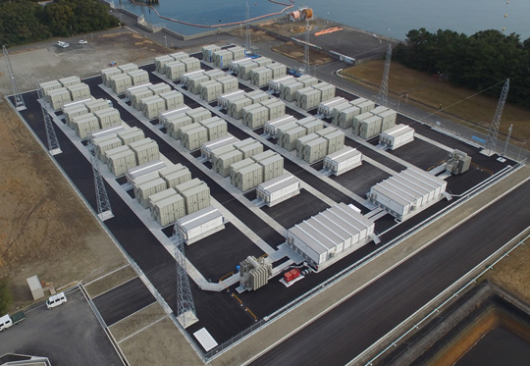
Проект накопителей мощностью 160 МВт для использования в энергосистеме
Социально-экономическое значение:
Улучшится регулирование электростанций в ЦЭС и сократится объем импортируемой энергии.
Снизятся ограничения, связанные с перебоями и отключениями электроэнергии.
Будет улучшен технический потенциал для увеличения производства возобновляемой энергии и расширено использование «зеленой» энергии.
Цэнэг шавхах
Цэнэглэх горим
Прогресс проекта
Подписано кредитное соглашение. Создано подразделение по реализации проекта, отобраны и заключены контракты с международными консультантами. Проводится отбор консалтинговой компании по техническому надзору за проектом и подрядчика «под ключ». Тендер был объявлен 7 мая 2021 года.
ТЭЗУС, ТЭО | ✓
Дизайн проекта
Экологическая оценка | ✓
Разрешение на землю | ✓
Другие необходимые разрешения
Разрешение на строительство
Полностью ли решен вопрос с финансированием | ✓
Договор с генеральным подрядчиком
Краткое описание проекта
Министерство | Министерство энергетики
Срок реализации | 2021-2023
Мощность проекта | Накопление 160 МВт-ч электроэнергии в сутки и подача ее в сеть
Местонахождения | Улан-Батор
Общий объем финансирования | 327,6 млрд. MNT
Источник финансирования | Льготный кредит Азиатского банка развития
Включен ли он в государственную инвестиционную программу | Статья 71 Главы 2.1
Отражен в плане действий правительства или нет | 3.5.5. Построить электростанцию с накопителями мощностью 160 МВт-ч

Slide 16
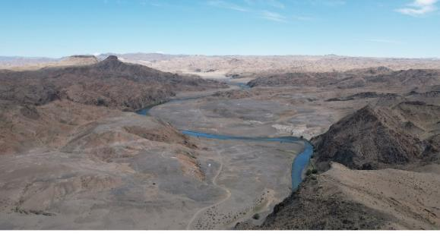
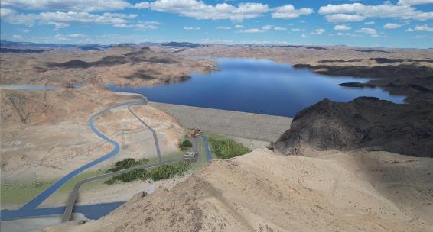
ПРОЕКТ: БАЙДРАГСКАЯ ГЭС
Социально-экономическое значение:
Многолетнее регулирование стока реки Байдраг и строительство гидроэлектростанции установленной мощностью 30 МВт позволит надежно обеспечить потребности в электроэнергии Баянхонгорского и Увурхангайского аймаков и центра Сум, а также создаст возможность для увеличения возобновляемых источников энергии в ЦЭС. Байдрагская ГЭС будет участвовать в корректировке, и будут созданы новые источники возобновляемой энергии для сокращения импорта энергии.
В этом регионе гидроэнергетика может работать более эффективно в виде каскадов и в сочетании с СЭС, ВЭС и ВИЭ. Будет улучшен технический потенциал для увеличения производства ВИЭ и расширено использование “зеленой” энергии.
Прогресс проекта
Готовность технико-экономического обоснования
ТЭО | ✓
Дизайн проекта
Экологическая оценка | ✓
Разрешение на землю
Другие необходимые разрешения
Разрешение на строительство
Полностью ли решен вопрос с финансированием
Договор с генеральным подрядчиком
Краткое описание проекта
Министерство | Министерство энергетики
Срок реализации | 2023-2027 гг.
Мощность проекта | 30 МВт
Местонахождения | Улан-Батор
Общий объем финансирования | 53,3 млн. долларов
Источник финансирования | -
Включен ли он в государственную инвестиционную программу | -
Отражен в плане действий правительства или нет | -

Slide 17
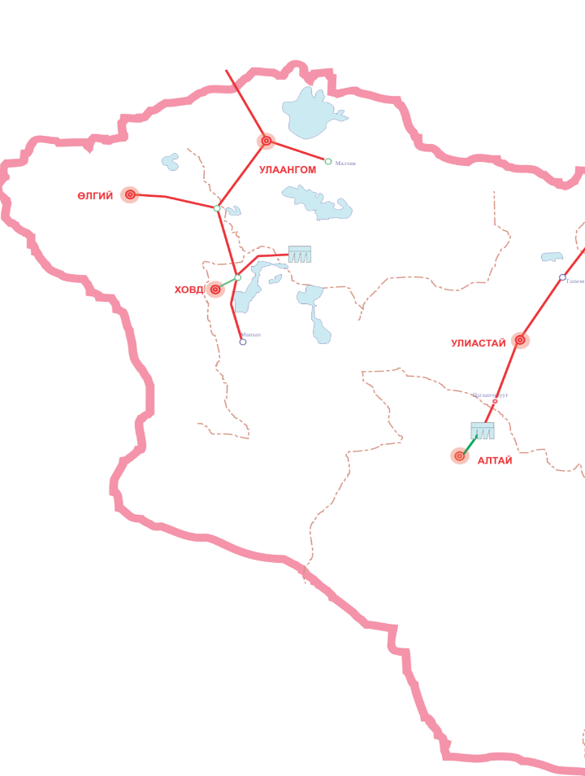
PROJECTS THAT NEED TO BE FINANCED
Строительство двухцепной линии электропередачи 220 кВ и подстанции на направлениях Эрдэнэбурен - Мьянгад и Мьянгад - Улястай
ЛЭП 220 кВ Эрдэнэбурен - Мьянгад - Улястай и подстанция
Социально-экономическое значение:
Эрдэнэбуренская ГЭС полностью удовлетворит растущие потребности 5 западных аймаков.
41813 домохозяйств, 4430 предприятий и организаций Баян-Ульгийского, Ховдского и Увсского аймаков,
21 113 домохозяйств и 2008 предприятий Гоби-Алтайского и Завханского аймаков будут полностью обеспечены внутренней электроэнергией.
Прогресс проекта
Завершено технико-экономическое обоснование. Оно будет выполнено в соответствии с условиями контракта «под ключ». Проводится экологическая оценка.
ТЭЗУС, ТЭО | ✓
Дизайн проекта
Экологическая оценка
Разрешение на землю | ✓
Другие необходимые разрешения
Разрешение на строительство
Полностью ли решен вопрос с финансированием
Договор с генеральным подрядчиком
 | Краткое описание проекта
Министерство | Министерство энергетики
Срок реализации | 2022-2025
Мощность проекта | ЛЭП 220 кВ протяженностью 440 км, подстанции 220 кВ Мянгад, Улястай. Эрдэнэбуренская ГЭС полностью удовлетворит растущие потребности 5 западных аймаков.
Местонахождения | Баян-Ульгийский, Ховдский и Увсский аймаки
Общий объем финансирования | 300.0 млдр MNT
Источник финансирования | Государственный бюджет
Включен ли он в государственную инвестиционную программу | № 42 в списке технико-экономических обоснований
Отражен в плане действий правительства или нет | 3.5.1.7. Начнется строительство Эрдэнэбуренской ГЭС мощностью 90 МВт, будут построены ЛЭП 220 кВ Эрдэнэбурен-Мянгад-Улиастай и подстанция.

Slide 18
СПАСИБО ЗА ВНИМАНИЕ

